Slide 1
Раздел 2 Верстка сайтов

Slide 2
Строчные и блочные элементы. Свойства display, float, position

Slide 3
1. Строчные и блочные элементы
Ссылка <a>
Жирный текст <b> или <strong>
Курсив <i> или <em>
Изображение <img>
Поле ввода <input>
Заголовки <h1> - <h6>
Абзац <p>
Таблица <table>
Списки <ul>, <ol>
Формы <form>

Slide 4
Блочные элементы
Блочным называется элемент, который отображается на веб-странице в виде прямоугольника. Такой элемент занимает всю доступную ширину, высота элемента определяется его содержимым, и он всегда начинается с новой строки.
Заголовки <h1>
Абзац <p>
Таблица <table>
Список <ul>
Формы <form>
Блок (контейнер) <div>
Блочные элементы предназначены для структурирования основных частей веб-страницы.

Slide 5
Строчные элементы
Ширина строчных элементов равна их содержимому. Они автоматически не переходят на новую строку.
Ссылка <a>
Жирный текст <b>
Курсив <i>
Изображение <img>
Поле ввода <input>
Строчный элемент <span>
Строчные элементы предназначены, чтобы разграничить часть текста и придать ему определённую функцию или смысл.

Slide 6
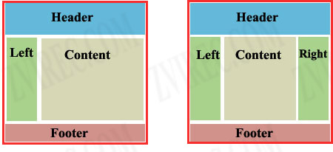
Тег <div> </DIV>- блок
Тег <div> используется для блочной верстки сайта.

Slide 7
Свойства DIV
div{
width:
height:
background:
}
Сброс стилей
*{
margin: 0;
padding: 0;
box-sizing: border-box;
}

Slide 8
2. Css-Свойство display
Свойство display позволяет изменять тип элемента: делает строчное блочным и наоборот.
Значения свойства display:
display: none – выключает блок из документа
display: block – блочное отображение элемента (строчное делает блочным)
display: inline – строчное отображение элемента (блочное делает строчным)
display: inline-block – строчно-блочное отображение (блочное делает строчным, позволяет задавать размеры)
display: flex – адаптивный flex-блок для дочерних элементов
display: grid – блочный grid-контейнер в виде сетки

Slide 9
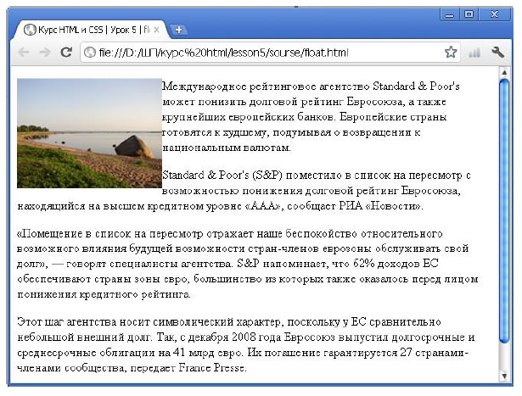
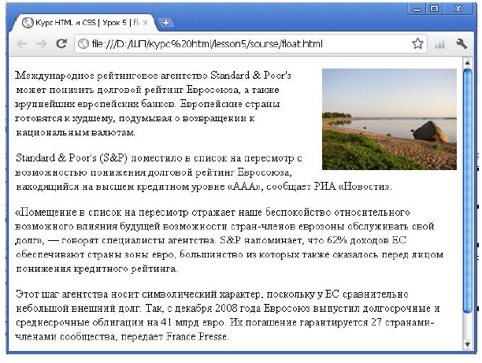
3. Обтекание элементов
Свойство float позволяет задать обтекание у элемента.
Значения свойства float:
float: left – обтекание слева float: right – обтекание справа

Slide 10
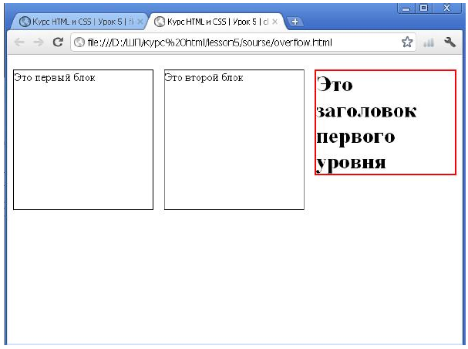
Обтекание элементов
Overflow: hidden; /*прячет перекрытие*/
Clear: both; /*отменяет обтекание*/

Slide 11
Верстка сайта в 2 колонки

Slide 12
Верстка сайта в 2 колонки
<body>
<div id = "left"> Это левый блок </div>
<div id = "right"> Это правый блок </div>
</body>
#left { float: left; }

Slide 13
Верстка сайта в 3 колонки

Slide 14
Верстка сайта в 3 колонки
<body>
<div id = "left"> Это левый блок </div>
<div id = "right"> Это правый блок </div>
<div id = "center"> Это центральный блок </div>
</body>
#left {float: left; }
#right { float: right; }
#center { overflow: hidden; }

Slide 15
Позиционирование блоков - свойство position
Позиционирование позволяет точно определить, где появятся блоки относительно другого элемента.
Значения свойства Position:
position: static – статическое позиционирование – элементы могут обтекать друг друга (значение по умолчанию).
position: relative – относительное позиционирование
position: absolute – абсолютное позиционирование
position: fixed – фиксированное позиционирование

Slide 16
Свойства смещения
Left – смещение слева
Top – смещение сверху
Right – смещение справа
Bottom – смещение снизу
Свойство z-index: -1; /*перемещение блока под элемент*/

Slide 17
header
logo
reg
<body>
<div id = “header"> Шапка
<div id = “logo"> Логотип</div>
<div id = “reg"> Регистрация</div>
</div>
</body>
#header {position: relative; }
#logo { position: absolute; left: 20px; top: 10px}
#reg { position: absolute; right: 20px; top:10px}

